Slide 1
汽车竞价分析

Slide 2
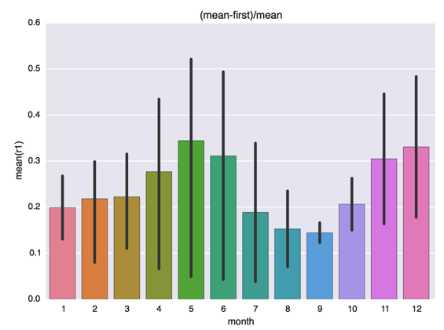
第一次报价和均价的关系
F ＝ (第一次报价 － 均价)／第一次报价
从不同月份的F均值看，5,6,11,12月较高，5月最高

Slide 3
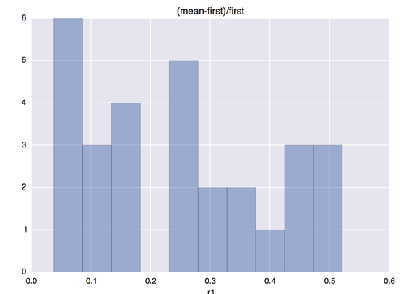
第一次报价和均价的关系
F 分布
mean 0.247322
std 0.152614
min 0.038020
25% 0.122862
50% 0.241084
75% 0.338837
max 0.521339
median 0.241

Slide 4
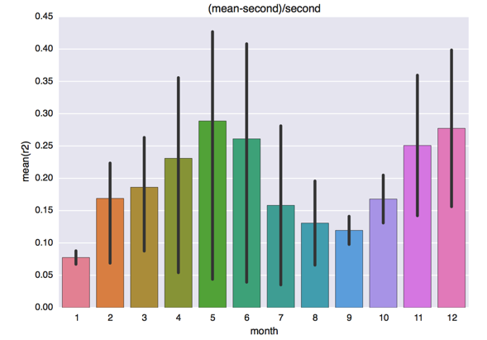
第二次报价和均价的关系
F ＝ (第二次报价 － 均价)／第二次报价
从不同月份的F均值看，5,6,11,12月较高,5月最高

Slide 5
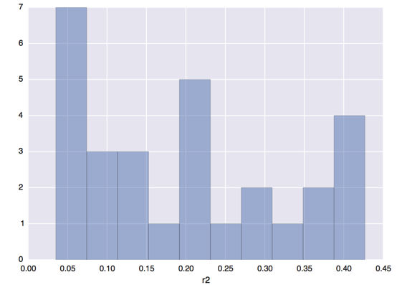
第二次报价和均价的关系
F 分布
mean 0.199013
std 0.128153
min 0.035123
25% 0.087457
50% 0.195760
75% 0.282993
max 0.426832
Median 0.195760

Slide 6
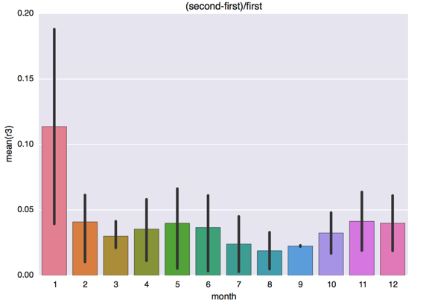
第二次报价和第一次报价
F ＝ (第二次报价 －第一次报价)／第一次报价
从不同月份的F均值看，5,6,11,12月较高,5月最高

Slide 7
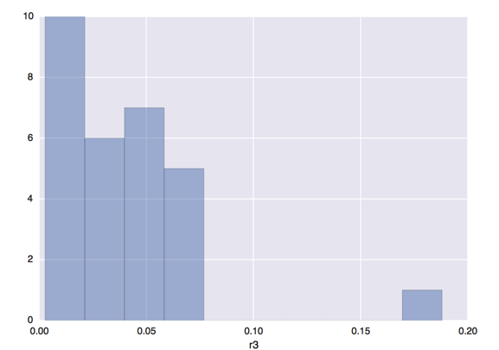
第二次报价和均价的关系
F 分布
mean 0.039036
std 0.035171
min 0.002798
25% 0.018750
50% 0.036835
75% 0.050914
max 0.188040
median 0.36834733

Slide 8
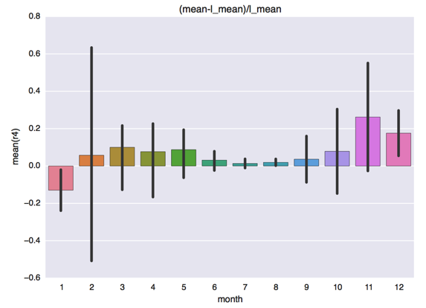
本月均价和上月均价
F ＝ (本月均价－和上月均价)／上月均价
从不同月份的F均值看，5,6,11,12月较高,5月最高

Slide 9
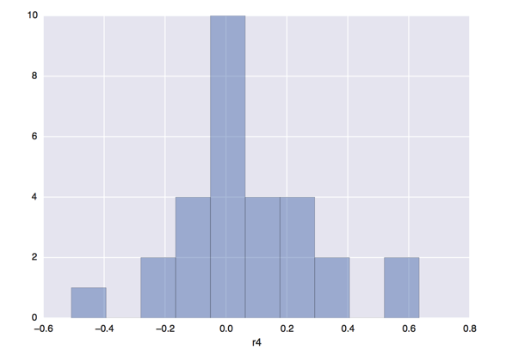
第二次报价和均价的关系
F 分布
mean 0.068097
std 0.224733
min -0.507792
25% -0.026449
50% 0.040164
75% 0.194041
max 0.634000

